Slide 1
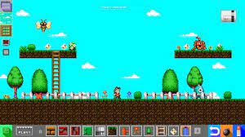
コンセプト
コマンドアクションゲーム
・一人プレイ
・基本横スクロール
・ボス戦のみ一画面

Slide 2
・プレイヤーは格闘家を操作する
・道中の仕組みを解くために格闘ゲームのようにコマンドをする
・ボス戦を用意し格闘ゲームとしての要素も取り入れる
・道中にでバフを受けることができたり、コレクションを得ることができる

